Slide 1

Spring Team project
인기가요
예슬이가요
Spring Team project
3 Team - Yeseul Bae, Myeonggeun Shin, Wonjun Lee, Hyojae Jung, Jonghyun Choi
SBS Broadcasting Company Popular Song Homepage

Slide 2
01 개요
02 개발 과정
목차
CONTENT
03 오류 및 고찰
04 구현 및 테스트

Slide 3

개요
OUT
LINE
인기가요 홈페이지를 기획/제작하고 로그인, 회원가입, 인기가요 음악순위에 따른 그래프를 나타내고 게시판의 전체적인 관리
”

Slide 4
개발과정
DEVELOPMENT
PROCESS
01
02
03
MAIN
SBS 인기가요 홈페이지 인기순위, 게시판, 차트, 로그인을 관리
LOGIN
로그인 화면을 만들어 MYSQL과 연동하여 데이터베이스를 관리
MEMBERSHIP
회원가입 창을 만들고 아이디, 비밀번호, 이름, 이메일을 기입

Slide 5
개발과정
DEVELOPMENT
PROCESS
04
05
06
MUSIC CHART
인기가요 순위를
6월, 7월, 8월에 나눠 1위 부터 10위까지 기록
BAR GRAPH
인기가요 순위를
6월, 7월, 8월에 나눠 기록하고 1위 부터 5위 까지 그래프로 나타냄
BULLETIN BOARD
공지사항&게시판을 만들어 글쓰기, 수정 을 관리

Slide 6
버전에 따른 오류
서로 다른 환경에서 작업하여 자바나mysql 버전이 다른것도 문제가 됨
오류 및 고찰
ERRORS
AND
CONSIDERATION
파일지정 오류
setvlet-context 파일의 component-scan 을 잘못지정해서 맵핑 에러발생
수정후 해결함
스키마명과 테이블명
서로 작업을 협업할 때 스키마명과 테이블명을 통일을 안시켜서 서로의 컴퓨터에서 확인을 했을 때의 불편함

Slide 7
FRONT DESIGN
프론트 작업을 할 때 팀원들 간에 취향이 갈려서 타협점을 찾기가 어려웠음
오류 및 고찰
ERRORS
AND
CONSIDERATION
데이터 시각화
데이터 시각화를 할 때 좀더 쉽고 눈에 띄는 그래프를 하기 위해 작업을 할 때 많은 고민을 함

Slide 8
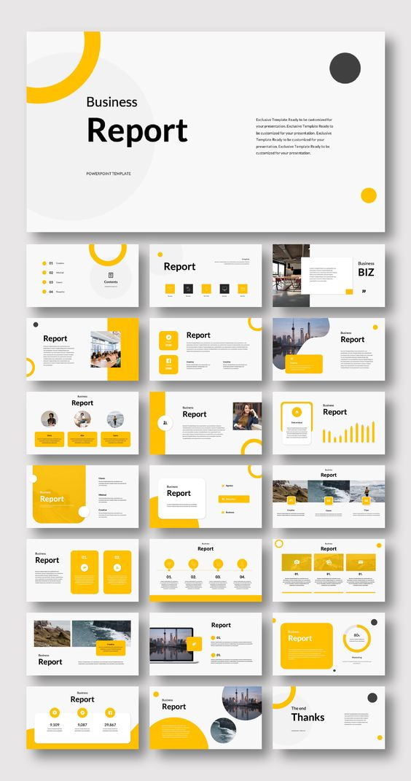

구현 및 테스트
IMPLEMENTATION
AND TESTING

Slide 9
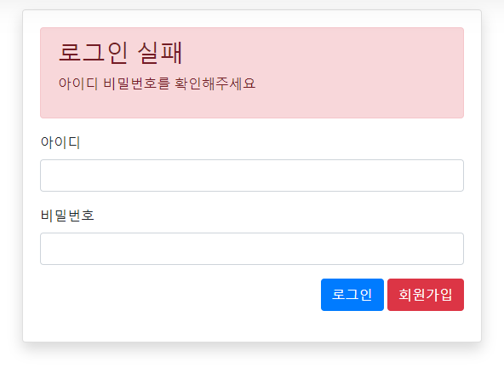
로그인
LOGIN
Notes:
로그인 디자인은 이렇게 했고 백엔드는 시간 관계상 못했습니다.

Slide 10
게시판 테이블
FREEBOARD TABLE
PK | AI | NN | Null | Logical Name | Name | Type
O | O | O |  | 회원 ID | id | INT
 |  |  |  | 회원 이름 | name | VARCHAR(100)
 |  |  |  | 게시판 제목 | title | VARCHAR(50)
 |  |  |  | 게시판 내용 | content | VARCHAR(100)
 |  |  |  | 게시판 작성일 | date | VARCHAR(50)

Slide 11
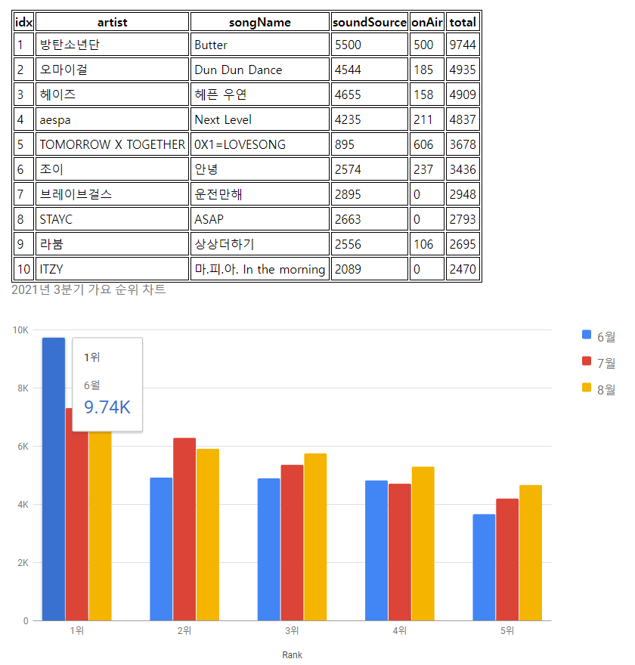
인기순위 차트
Notes:
아티스트, 노래제목, 음원점수, ON-AIR, 총점
차트를 DB와 연결하고 막대 그래프로 나타내었습니다.

Slide 12
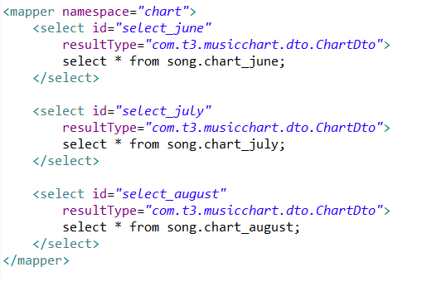
인기순위 차트
Notes:
MAPPER클래스를 통해 이 쿼리문을 사용하여 불러냈습니다.

Slide 13
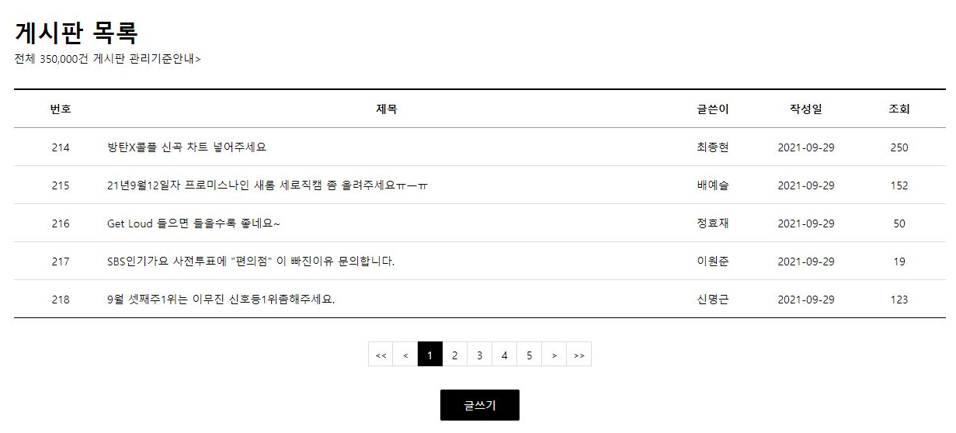

Slide 14
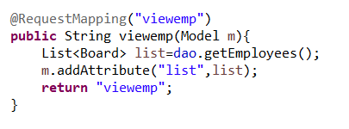
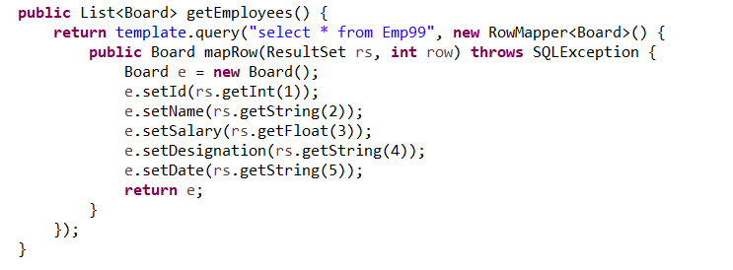
Notes:
이 과정으로 DB에 있는 정보를 불러옵니다

Slide 15
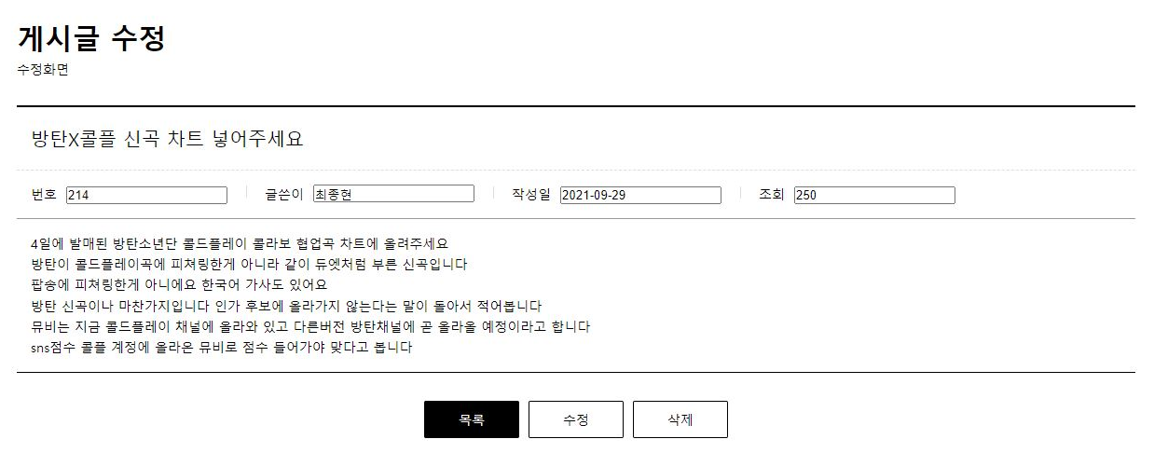
Notes:
발표 > 수정도 컨트롤러에서 dao로 정보를 교환해서 db로 수정된 정보가 저장이 됩니다.

Slide 16
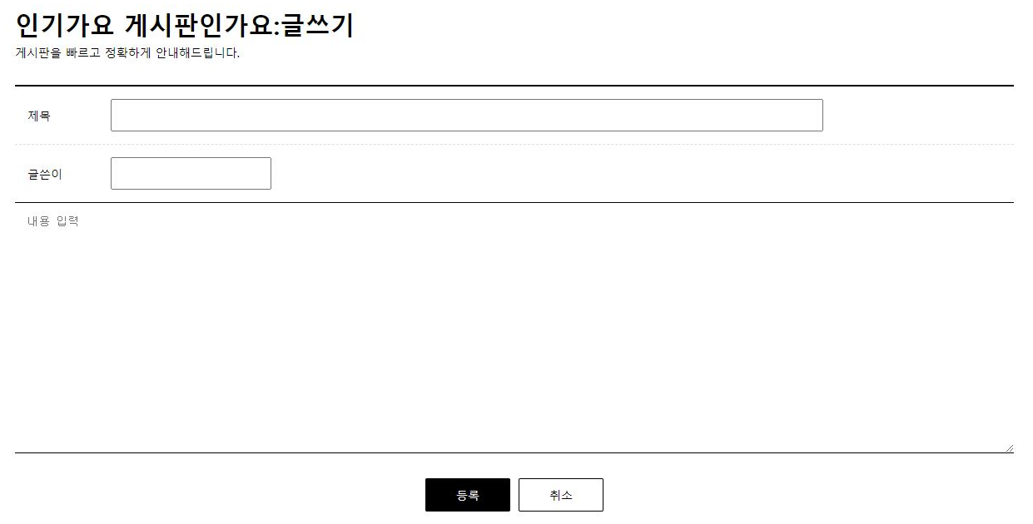
Notes:
제목, 글쓴이, 내용을 입력한후 등록을 누르면 db에 저장이됩니다.

Slide 17
The end
THANK
YOU
Spring Team project
3 Team - Yeseul Bae, Myeonggeun Shin, Wonjun Lee, Hyojae Jung, Jonghyun Choi
This is the end of the presentation.
Notes:
제목, 글쓴이, 내용을 입력한후 등록을 누르면 db에 저장이됩니다.

